Slide 1
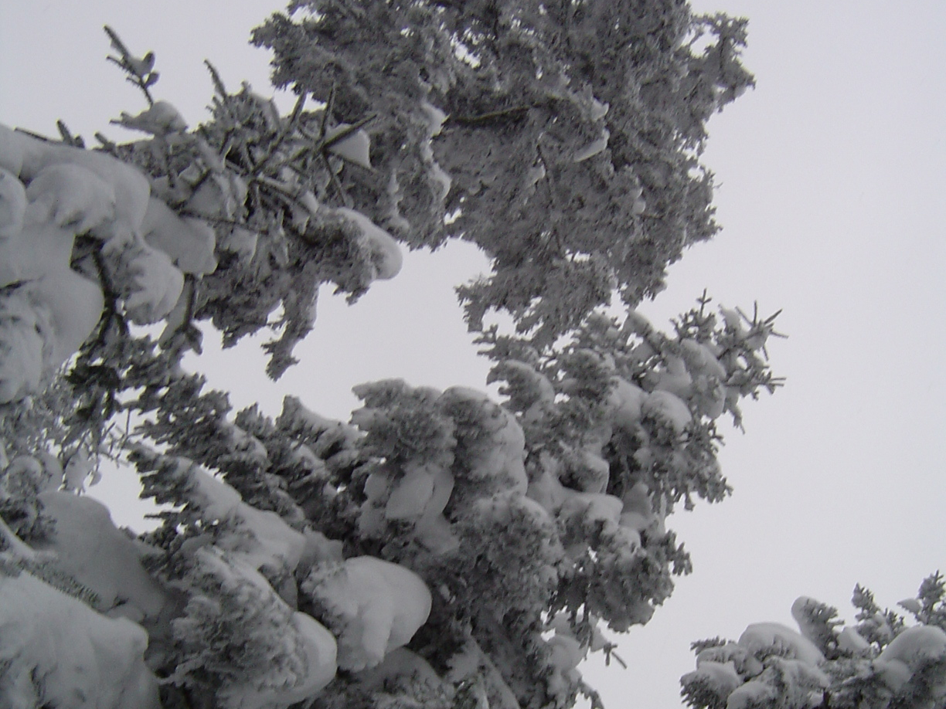
Jeudi 4 octobre 2018 Salle du stade Daniel Faucher
Réunion de rentrée du
TUC Ski - Snowboard

Slide 2
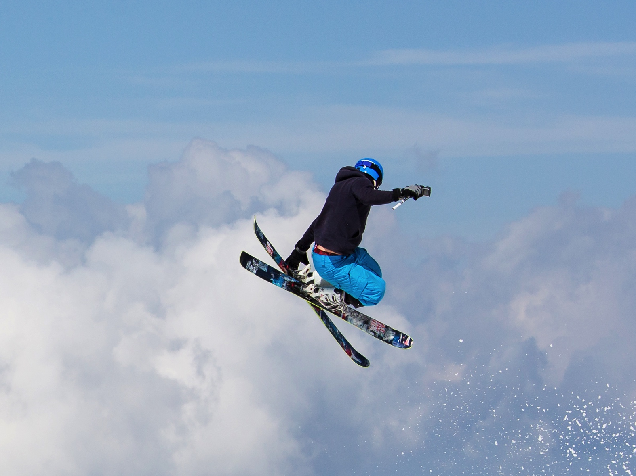
Présentation générale
Le club, créé en 2015, est ouvert à tous pour la pratique du ski et du snowboard
Section loisir pour les enfants : sorties les samedi, stages, week-end
Accueil à partir de 6 ans pour les enfants avec encadrement à la journée
Affiliation FSGT en loisir et FFS en compétition
Formation de moniteurs fédéraux FSGT en ski et snowboard

Slide 3
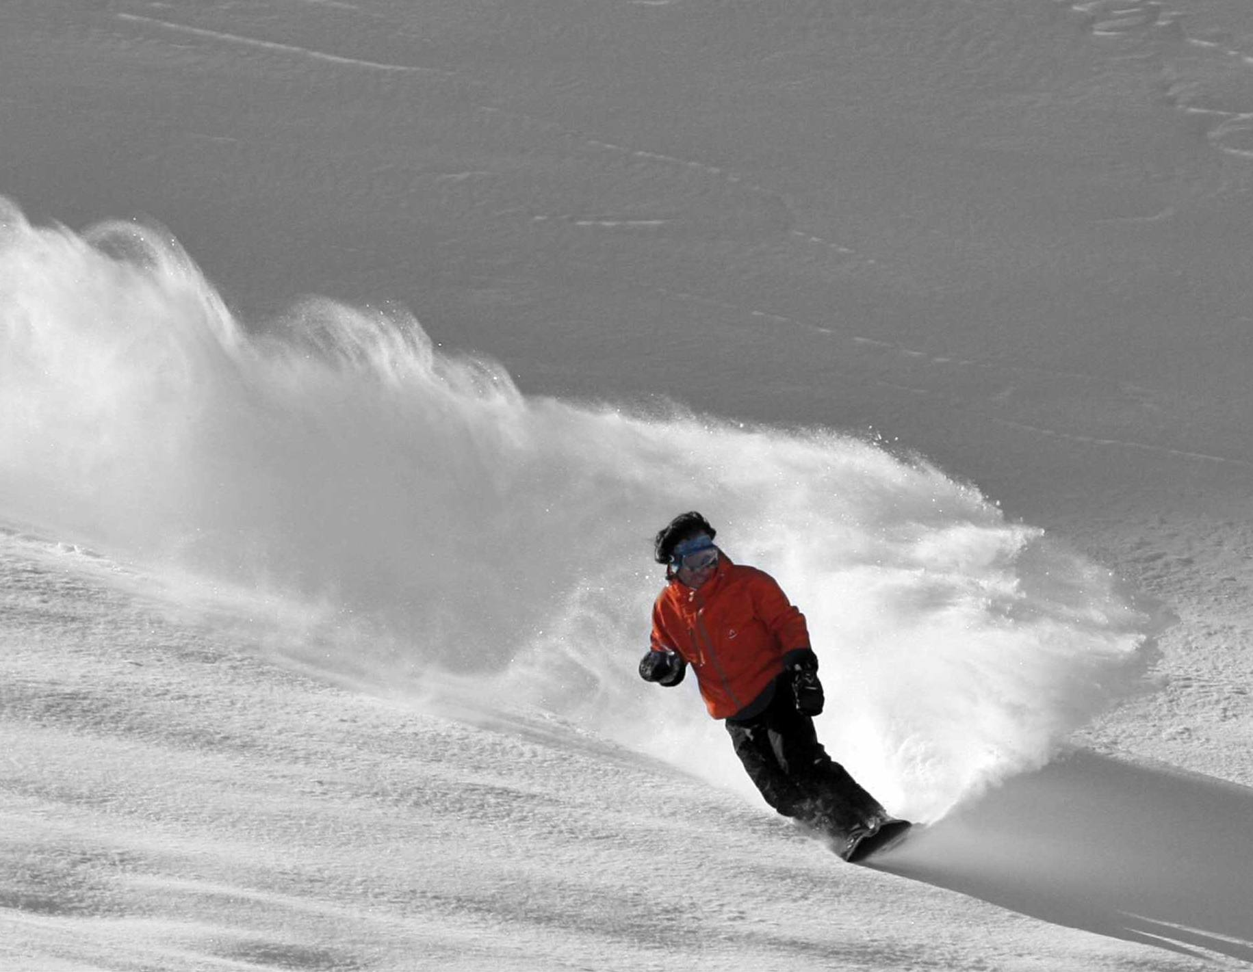
Loisir adulte et enfant
Sorties dès début décembre à fin mars,2 samedi sur 3.
Inscription et règlement au plus tard le mardi précédant la sortie (transport, forfait et encadrement par moniteurs FSGT)
Adulte à partir de 40 € encadrement optionnel à la demi journée
Enfant à partir de 35€ encadrement à la journée
Stages et WE club et partenaires (Médecine, TBS, Staps, etc.)

Slide 4
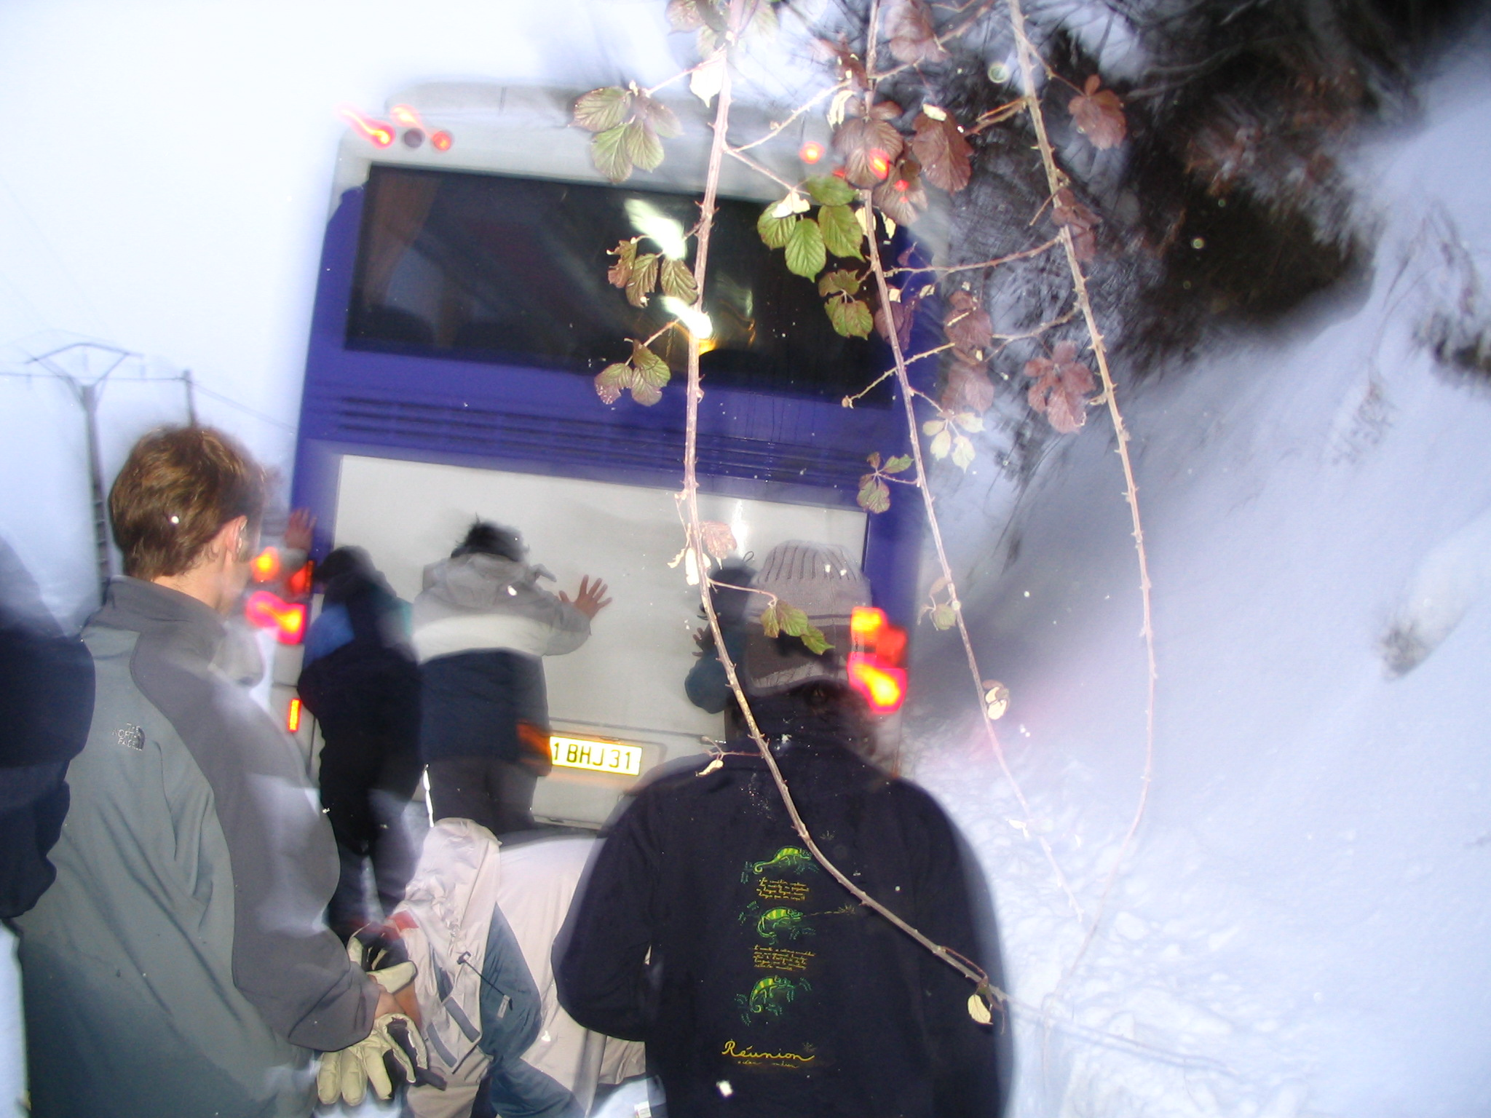
Loisir adulte et enfant
Mise à disposition de forfaits pré-chargés à un tarif club
Stations partenaires :
Peyragudes
Grandvalira
Font Romeu

Slide 5
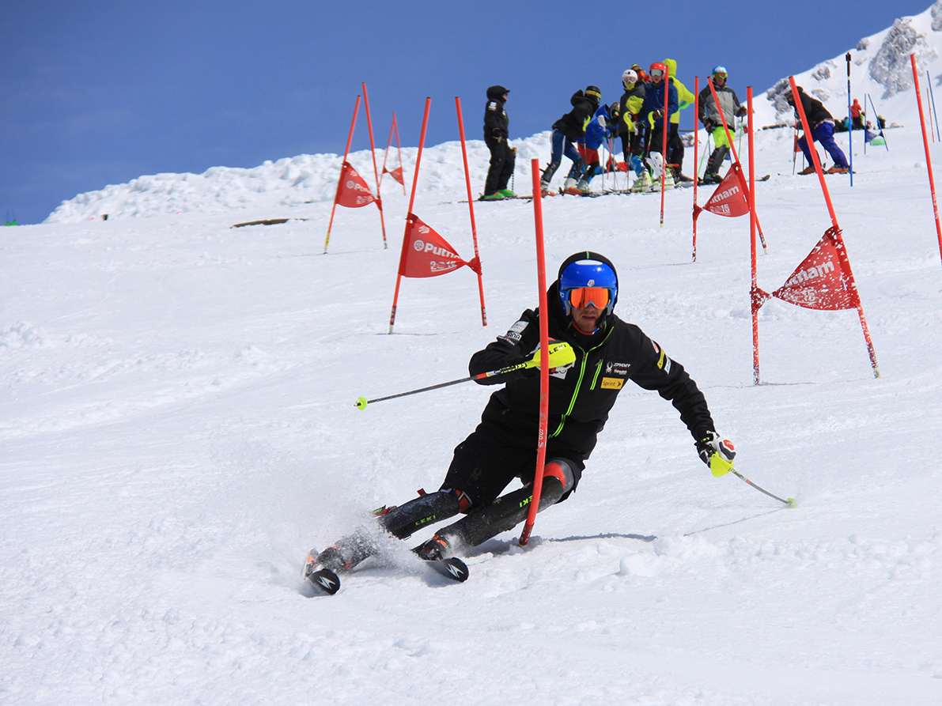
Compétition SKI
Préparation physique fortement recommandée
Sorties d’entrainement regroupées avec le loisir en début de saison
Stage d’entrainement de 4 jours à Noël sur le PRT
Début des courses en janvier (calendrier à venir)
Participation aux courses secteur
Vacances scolaires flèches/chamois

Slide 6
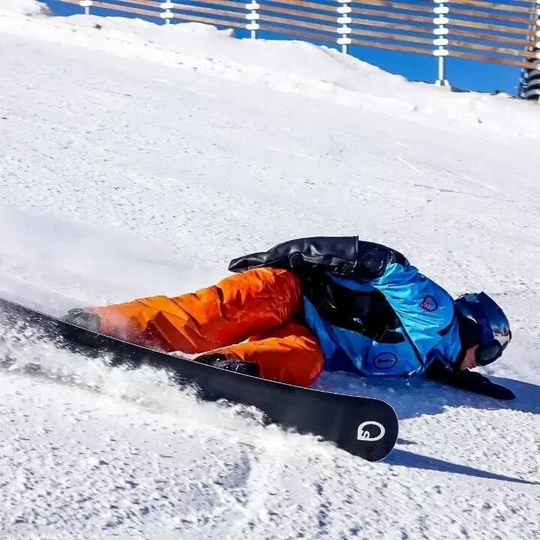
Snowboard Extreme Carving
Initiation aux techniques d’extreme carving pendant le stage de Noël et les sorties de janvier
12 Janvier : Sortie test et conseils SWOARD encadrée par Sébastien Henri
Prêt de matériel SWOARD Dual

Slide 7
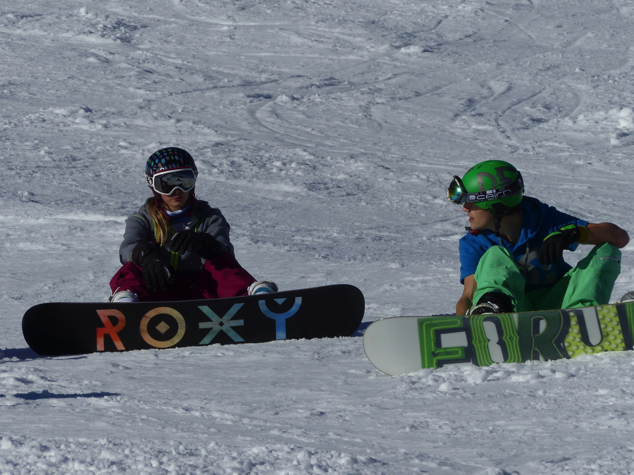
Calendrier prévisionnel
1/12 Peyragudes reprise sortie accompagnée/encadrée
8/12 Peyragudes sortie encadrée
15 et 16 Recyclage moniteurs Bareges + formation ARVA
26 au 30/12 stage Font Romeu encadré
5 ou 6/01 Grandvalira sortie accompagnée/libre
12/01 Peyragudes sortie encadrée
26/01 Peyragudes sortie encadrée
2 ou 3/02 Grandvalira sortie accompagnée/libre
27/02 au 2/03 La molina La masella stage encadré
30,31, 1/04 Grandvalira stage fin de saison libre

Slide 8
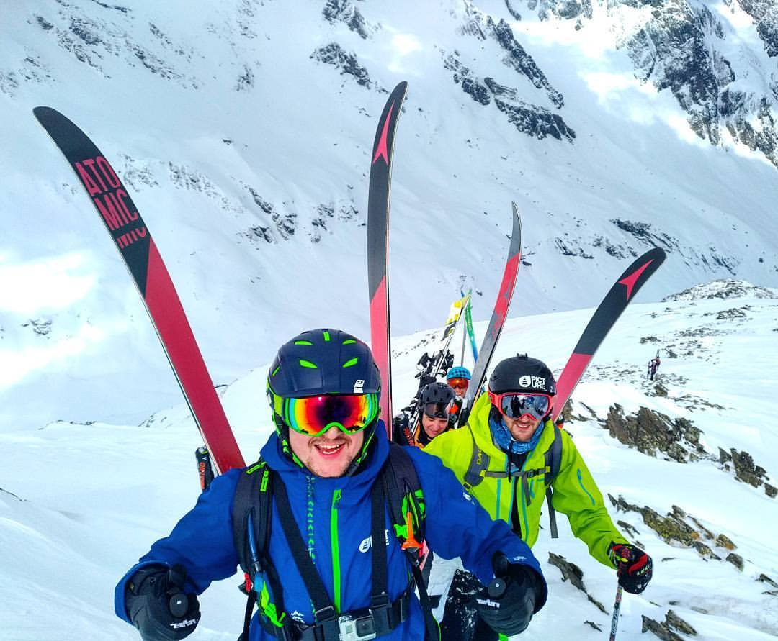
Formation au monitorat FSGT (Ski – Snowboard)
Suivre la formation FSGT c’est :
Progresser en toutes conditions de neige et de pente
Avoir le plaisir d’aider les autres à progresser dans une bonne ambiance
Rider avec des amis de très bon niveau
Être pris au pair lorsque vous encadrez
Passer le diplôme fédéral FSGT 1er puis 2ème degré

Slide 9
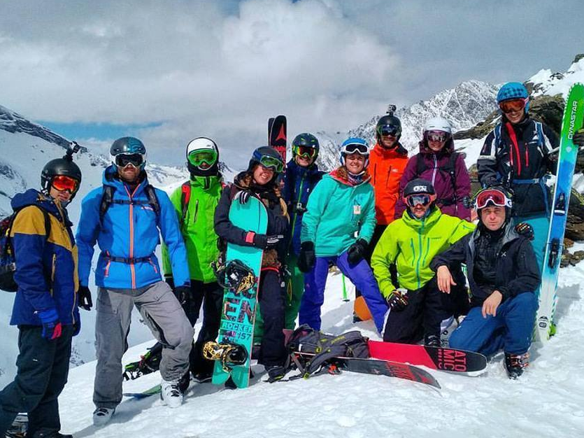
Avantages club
Partenariats avec Atomic, Dynastar, Julbo, Skiset, Swoard, Vola
Forfaits préchargés au club en dehors des sorties
Accès à un local de préparation et réparation du matériel
Préparation physique hebdomadaire

Slide 10
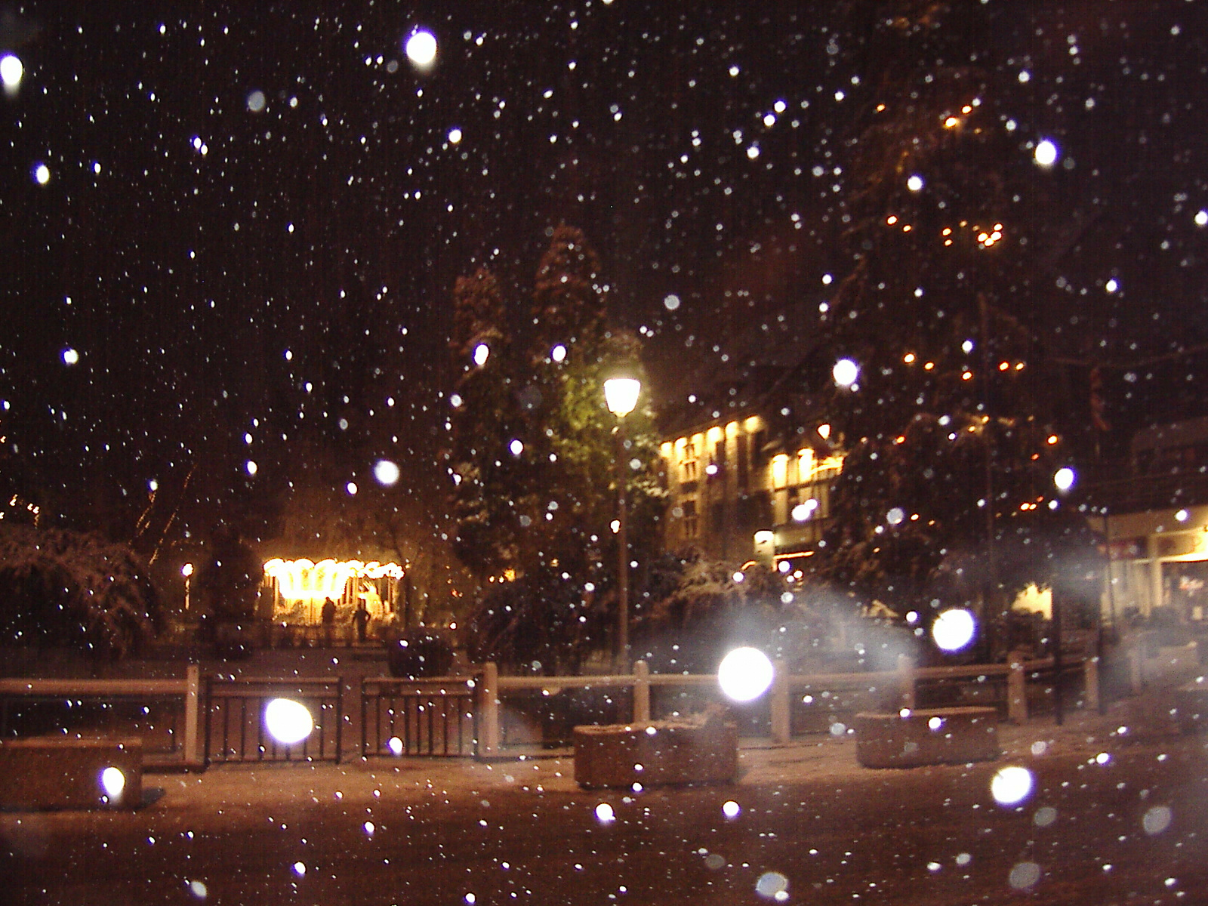
Adhésion
Licence loisir FSGT année:
Adultes loisirs FSGT : 63 euros + 2 sorties (2*40) = 143€
Jeunes (15-18 ans) : 57 euros + 2 sorties (2*35) = 127€
Enfants (6 – 15 ans) : 49 euros + 2 sorties ( 2*35) = 119€
Licence 4 mois FSGT :
Adultes loisirs FSGT : 50 euros +2 sorties = 130€
Jeunes (15-18 ans) : 45 euros +2 sorties = 115€
Enfants (6 – 15 ans) : 40 euros +2 sorties = 110€
Licence stage uniquement :
Adultes loisirs FSGT : 30 euros
Jeunes et enfants (15-18 ans) : 20 euros
Accueil de licenciés d’autres clubs : 25 euros
Tarifs compétition FFS :
Licence FFS + 2 sorties entre 158€ et 226€ selon la formule
NB : 5 € / personne sont reversés au TUC omnisport

